Slide 1


机器学习-第四章 朴素贝叶斯
2022年01月

Slide 2
本章目录
01 贝叶斯方法
02 朴素贝叶斯原理
03 朴素贝叶斯案例
04 朴素贝叶斯代码实现

Slide 3
1.贝叶斯方法
01 贝叶斯方法
02 朴素贝叶斯原理
03 朴素贝叶斯案例
04 朴素贝叶斯代码实现

Slide 4
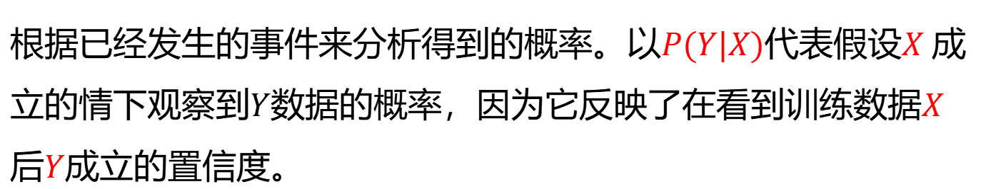

1.贝叶斯方法-背景知识
贝叶斯分类：
贝叶斯分类是一类分类算法的总称，这类算法均以贝叶斯定理为基础，故统称为贝叶斯分类。
先验概率：
根据以往经验和分析得到的概率。我们用$P(Y)$来代表在没有训练数据前假设$Y$拥有的初始概率。
根据已经发生的事件来分析得到的概率。以$P(Y|X)$代表假设$X$成立的情下观察到$Y$数据的概率，因为它反映了在看到训练数据$X$后$Y$成立的置信度。
后验概率：
Notes:
假设$X$和$Y$都服从正态分布，那么$P(X<5,Y<0)$就是一个联合概率，表示$x<5,Y<0$两个条件同时成立的概率。表示两个事件共同发生的概率。

Slide 5
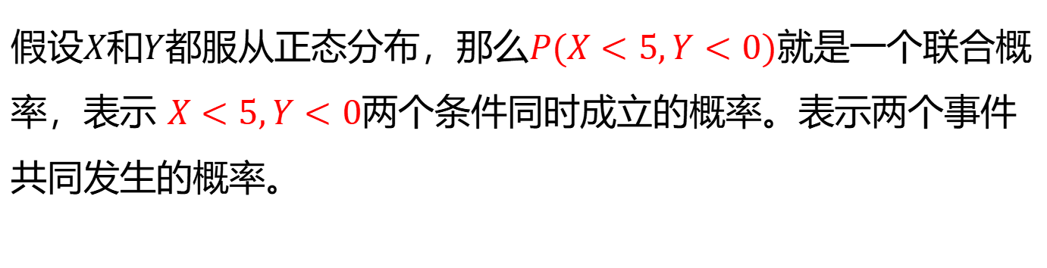
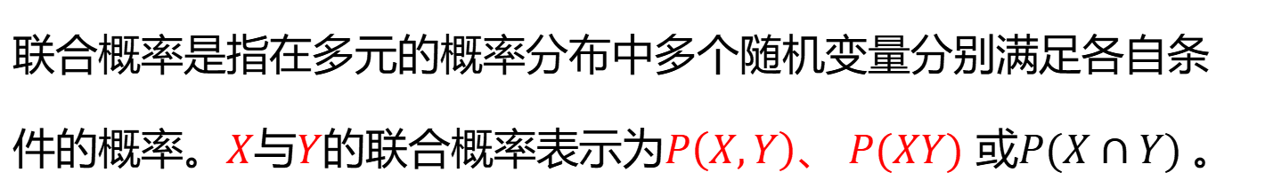
1.贝叶斯方法-背景知识
联合概率是指在多元的概率分布中多个随机变量分别满足各自条件的概率。$X$与$Y$的联合概率表示为$P\left(X,Y\right)、 P(XY)$ $或P(X∩Y)$。
联合概率：
假设$X$和$Y$都服从正态分布，那么$P(X<5,Y<0)$就是一个联合概率，表示 $X<5,Y<0$两个条件同时成立的概率。表示两个事件共同发生的概率。
Notes:
假设$X$和$Y$都服从正态分布，那么$P(X<5,Y<0)$就是一个联合概率，表示$x<5,Y<0$两个条件同时成立的概率。表示两个事件共同发生的概率。

Slide 6
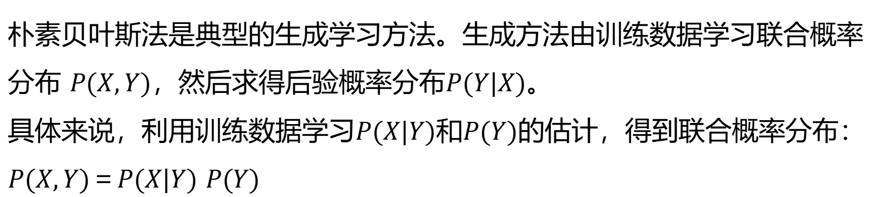
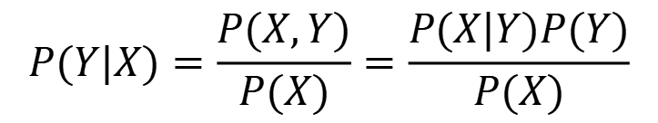
1. 贝叶斯方法
贝叶斯公式
后验概率
似然度
先验概率
$$P(Y|X)=\frac{P(X,Y)}{P(X)}=\frac{P(X|Y)P(Y)}{P(X)}$$
边际似然度
朴素贝叶斯法是典型的生成学习方法。生成方法由训练数据学习联合概率分布 $P(X,Y)$，然后求得后验概率分布$P(Y|X)$。
具体来说，利用训练数据学习$P(X|Y)$和$P(Y)$的估计，得到联合概率分布：$P(X,Y)＝P(X|Y)$ $P(Y)$

Slide 7
2.朴素贝叶斯原理
01 贝叶斯方法
02 朴素贝叶斯原理
03 朴素贝叶斯案例
04 朴素贝叶斯代码实现

Slide 8
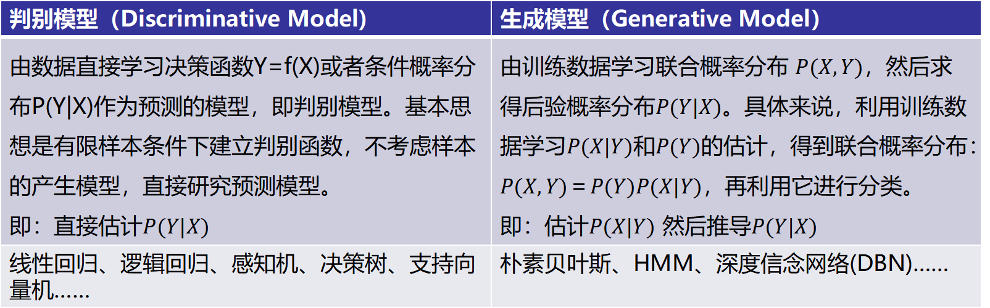
判别模型和生成模型
2.朴素贝叶斯原理
监督学习方法又分
生成方法（Generative approach）和判别方法（Discriminative approach）
所学到的模型分别称为
生成模型（Generative Model）和判别模型（Discriminative Model)。
判别模型（Discriminative Model) | 生成模型（Generative Model）
由数据直接学习决策函数Y=f(X)或者条件概率分布P(Y|X)作为预测的模型，即判别模型。基本思想是有限样本条件下建立判别函数，不考虑样本的产生模型，直接研究预测模型。 即：直接估计$P(Y|X)$ | 由训练数据学习联合概率分布 $P(X,Y)$，然后求得后验概率分布$P(Y|X)$。具体来说，利用训练数据学习$P(X|Y)$和$P(Y)$的估计，得到联合概率分布：$P(X,Y)＝P(Y)P(X|Y)$，再利用它进行分类。 即：估计$P(X|Y)$ 然后推导$P(Y|X)$
线性回归、逻辑回归、感知机、决策树、支持向量机…… | 朴素贝叶斯、HMM、深度信念网络(DBN)……

Slide 9
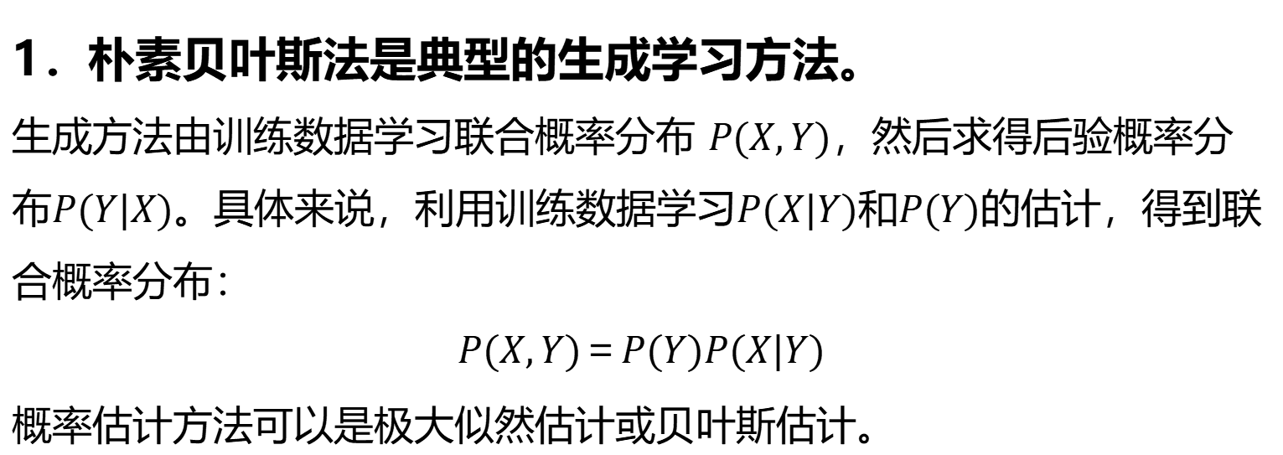
2.朴素贝叶斯原理
1．朴素贝叶斯法是典型的生成学习方法。
生成方法由训练数据学习联合概率分布 $P(X,Y)$，然后求得后验概率分布$P(Y|X)$。具体来说，利用训练数据学习$P(X|Y)$和$P(Y)$的估计，得到联合概率分布：
$$P(X,Y)＝P(Y)P(X|Y)$$
概率估计方法可以是极大似然估计或贝叶斯估计。

Slide 10
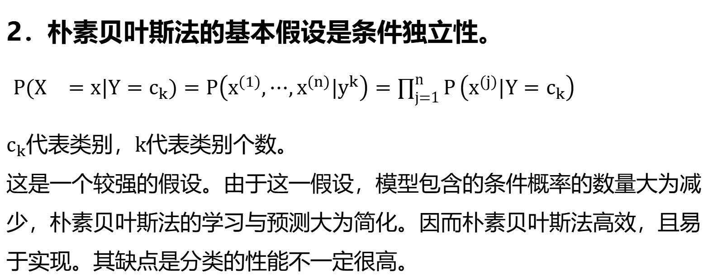
2.朴素贝叶斯原理
2．朴素贝叶斯法的基本假设是条件独立性。
$\begin{matrix}P(X & =x|Y=c_{k})=P\left(x^{(1)},⋯,x^{(n)}|y^{k}\right)=\prod_{j=1}^{n}{P}\left(x^{(j)}|Y=c_{k}\right) \\ & \end{matrix}$
$c_{k}$代表类别，$k$代表类别个数。
这是一个较强的假设。由于这一假设，模型包含的条件概率的数量大为减少，朴素贝叶斯法的学习与预测大为简化。因而朴素贝叶斯法高效，且易于实现。其缺点是分类的性能不一定很高。

Slide 11
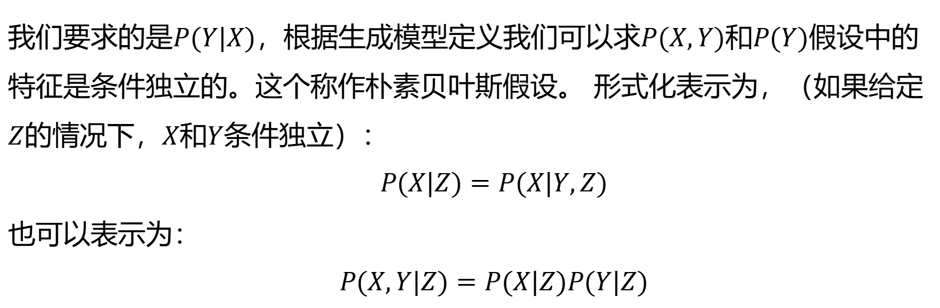
2.朴素贝叶斯原理
3．朴素贝叶斯法利用贝叶斯定理与学到的联合概率模型进行分类预测
我们要求的是$P(Y|X)$，根据生成模型定义我们可以求$P(X,Y)$和$P(Y)$假设中的特征是条件独立的。这个称作朴素贝叶斯假设。 形式化表示为，（如果给定$Z$的情况下，$X$和$Y$条件独立）：
$$P(X|Z)=P(X|Y,Z)$$
也可以表示为：
$$P(X,Y|Z)=P(X|Z)P(Y|Z)$$

Slide 12
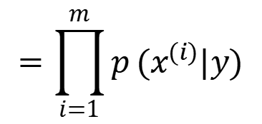

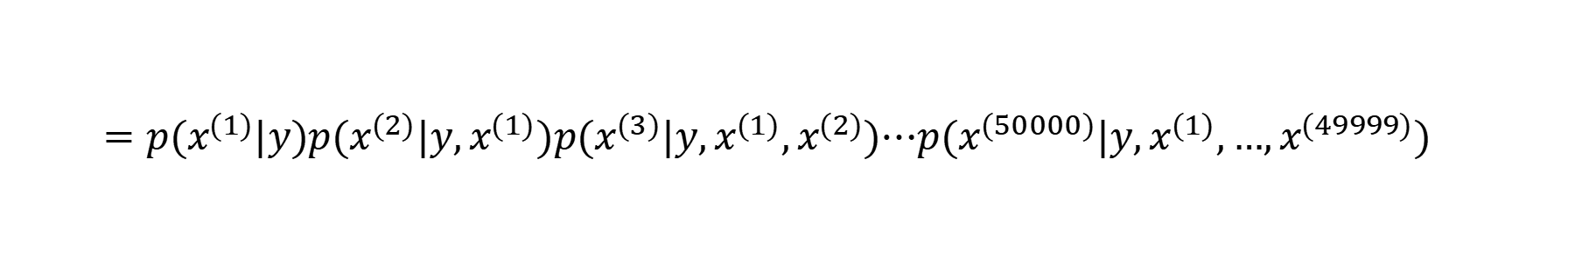
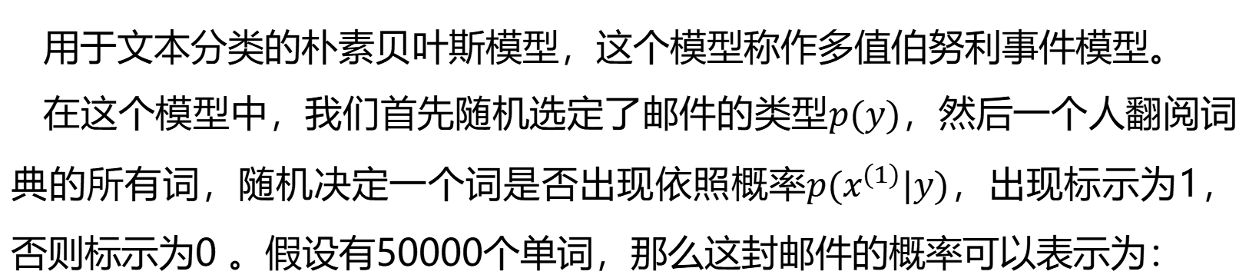
2.朴素贝叶斯原理
用于文本分类的朴素贝叶斯模型，这个模型称作多值伯努利事件模型。
在这个模型中，我们首先随机选定了邮件的类型$p(y)$，然后一个人翻阅词典的所有词，随机决定一个词是否出现依照概率$p(x^{(1)}|y)$，出现标示为1，否则标示为0 。假设有50000个单词，那么这封邮件的概率可以表示为：
$\left.\begin{matrix} \\ =p(x^{(1)}|y)p(x^{(2)}|y,x^{(1)})p(x^{(3)}|y,x^{(1)},x^{(2)})⋯p(x^{(50000)}|y,x^{(1)},…,x^{(49999)}) \\ \\ \end{matrix}\right.$
$$p(x^{(1)},…,x^{(50000)}|y)$$
$$=p(x^{(1)}|y)p(x^{(2)}|y)p(x^{(3)}|y)⋯p(x^{(50000)}|y)$$
$$=\prod_{i=1}^{m}{p}(x^{(i)}|y)$$

Slide 13
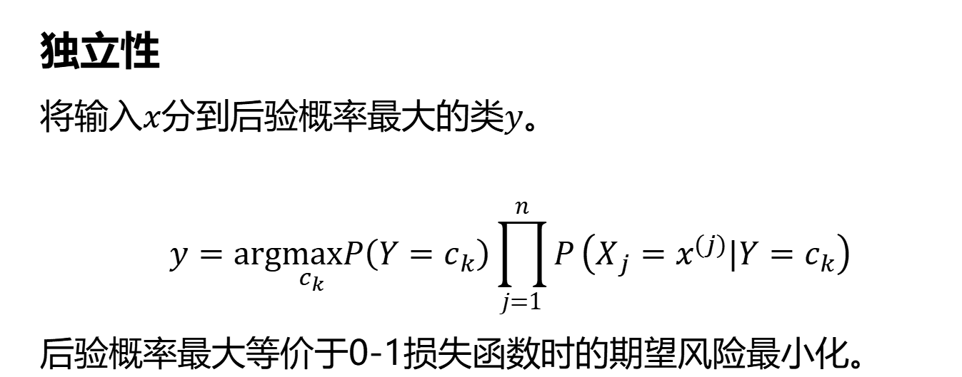
2.朴素贝叶斯原理
独立性
将输入$x$分到后验概率最大的类$y$。
$$y=arg\max_{c_{k}}P\left(Y=c_{k}\right)\prod_{j=1}^{n}{P}\left(X_{j}=x^{(j)}|Y=c_{k}\right)$$
后验概率最大等价于0-1损失函数时的期望风险最小化。

Slide 14

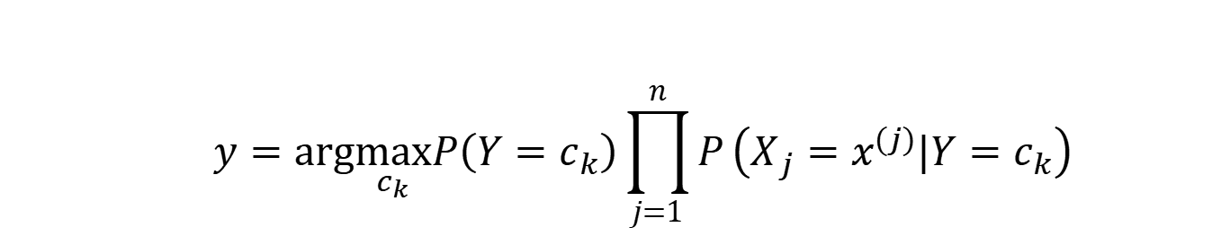
2.朴素贝叶斯原理
$$y=arg\max_{c_{k}}P\left(Y=c_{k}\right)\prod_{j=1}^{n}{P}\left(X_{j}=x^{(j)}|Y=c_{k}\right)$$
$X=\left\{x_{1},x_{1},…,x_{n}\right\}$，为$n$维向量的集合
$Y=\left\{c_{1},c_{2},…,c_{k}\right\}$，$K$为类别数
训练数据集$T=\left\{\left(x_{1},y_{1}\right),\left(x_{2},y_{2}\right),…,\left(x_{n},y_{n}\right)\right\}$由$P\left(X,Y\right)$独立同分布产生。

Slide 15

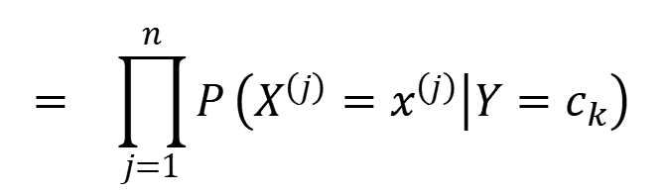
2.朴素贝叶斯原理
朴素贝叶斯法对条件概率分布作了条件独立性的假设。由于这是一个较强的假设，朴素贝叶斯法也由此得名。具体地，条件独立性假设是：
$$\begin{matrix}P\left(X=x | Y=c_{k}\right)= & P\left(X^{\left(1\right)}=x^{\left(1\right)},X^{\left(2\right)}=x^{\left(2\right)},…,X^{\left(n\right)}=x^{\left(n\right)} | Y=c_{k}\right) \\ & \end{matrix}$$
$$\begin{matrix} & \\ = & \prod_{j=1}^{n}{P}\left(X^{\left(j\right)}=x^{\left(j\right)} | Y=c_{k}\right)\end{matrix}$$
$$\left(1\right)$$

Slide 16
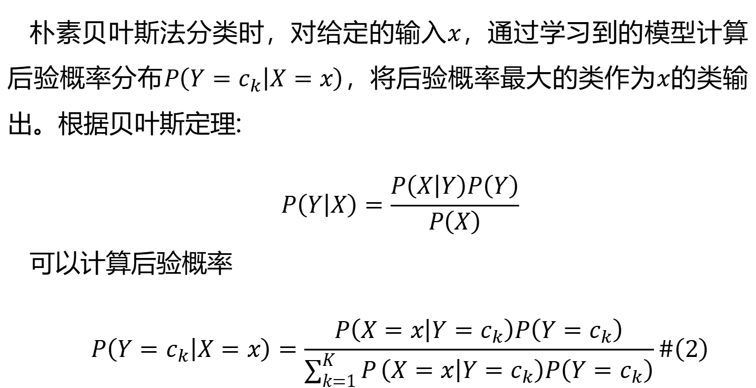
2.朴素贝叶斯原理
朴素贝叶斯法分类时，对给定的输入$x$，通过学习到的模型计算后验概率分布$P\left(Y=c_{k} | X=x\right)$，将后验概率最大的类作为$x$的类输出。根据贝叶斯定理:
$$P\left(Y | X\right)=\frac{P\left(X | Y\right)P\left(Y\right)}{P\left(X\right)}$$
可以计算后验概率
$$\begin{aligned}P\left(Y=c_{k} | X=x\right)=\frac{P\left(X=x | Y=c_{k}\right)P\left(Y=c_{k}\right)}{\sum_{k=1}^{K}{P}\left(X=x | Y=c_{k}\right)P\left(Y=c_{k}\right)}\#\left(2\right)\end{aligned}$$

Slide 17
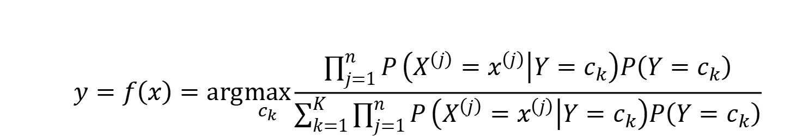
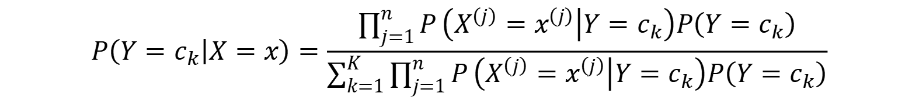
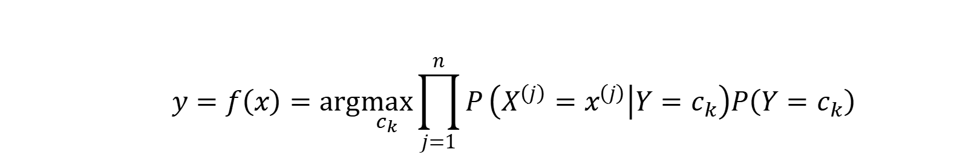
2.朴素贝叶斯原理
将式(1)代入公式(2)，可以得到
贝叶斯分类器可以表示为：
$$P\left(Y=c_{k} | X=x\right)=\frac{\prod_{j=1}^{n}{P}\left(X^{\left(j\right)}=x^{\left(j\right)} | Y=c_{k}\right)P\left(Y=c_{k}\right)}{\sum_{k=1}^{K}{\prod_{j=1}^{n}{P}}\left(X^{\left(j\right)}=x^{\left(j\right)} | Y=c_{k}\right)P\left(Y=c_{k}\right)}$$
$$y=f\left(x\right)=arg\max_{c_{k}}\frac{\prod_{j=1}^{n}{P}\left(X^{\left(j\right)}=x^{\left(j\right)} | Y=c_{k}\right)P\left(Y=c_{k}\right)}{\sum_{k=1}^{K}{\prod_{j=1}^{n}{P}}\left(X^{\left(j\right)}=x^{\left(j\right)} | Y=c_{k}\right)P\left(Y=c_{k}\right)}$$
上式中分母中$c_{k}$都是一样的，即不会对结果产生影响，即
$$y=f\left(x\right)=arg\max_{c_{k}}\prod_{j=1}^{n}{P}\left(X^{\left(j\right)}=x^{\left(j\right)} | Y=c_{k}\right)P\left(Y=c_{k}\right)$$

Slide 18
3.朴素贝叶斯案例
01 贝叶斯方法
02 朴素贝叶斯原理
03 朴素贝叶斯案例
04 朴素贝叶斯代码实现

Slide 19

3.朴素贝叶斯案例
假设我们正在构建一个分类器，该分类器说明文本是否与运动(Sports)有关。我们的训练数据有5句话：
文本 | 标签
A great game | Sports
The election was over | Not Sports
Very clean match | Sports
A clean but forgettable game | Sports
It was a close election | Not Sports
我们想要计算句子“A very close game”是 Sports 的概率以及它不是 Sports 的概率。
即$P( Sports | a very close game )$这个句子的类别是Sports的概率

Slide 20
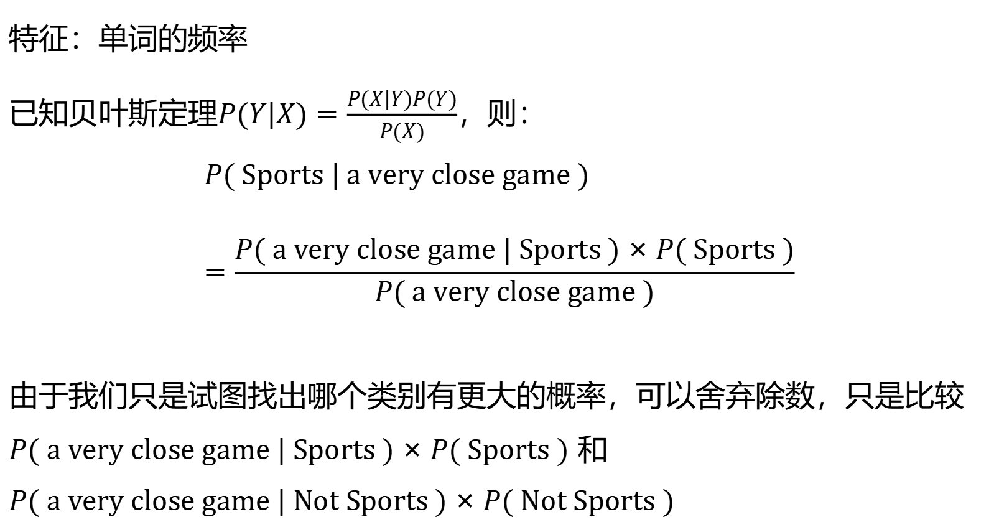
3.朴素贝叶斯案例
特征：单词的频率
已知贝叶斯定理$P(Y|X)=\frac{P(X|Y)P(Y)}{P(X)}$，则：
$$P( Sports | a very close game )=\frac{P( a very close game | Sports )×P( Sports )}{P( a very close game )}$$
由于我们只是试图找出哪个类别有更大的概率，可以舍弃除数，只是比较
$P( a very close game | Sports )×P( Sports )$ 和$P( a very close game | Not Sports )×P( Not Sports )$

Slide 21
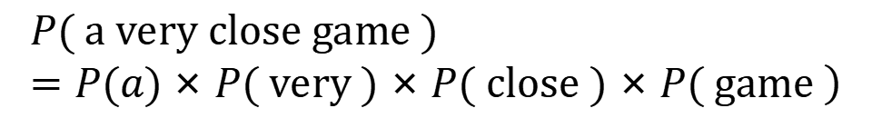
3.朴素贝叶斯案例
我们假设一个句子中的每个单词都与其他单词无关。
$$\left.P( a very close game )=P(a)×P( very )×P( close )×P( game \right)$$
$$\begin{aligned}&\left.P( a very close game|Sports \right) \\ &\left.=P(a| Sports )×P( very | Sports)×P( close | Sports )×P( game | Sports \right)\end{aligned}$$

Slide 22
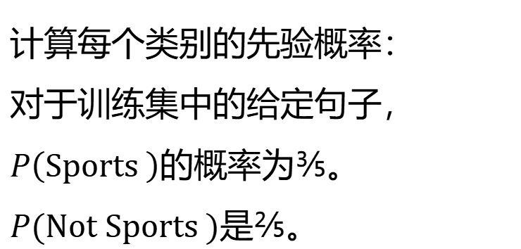
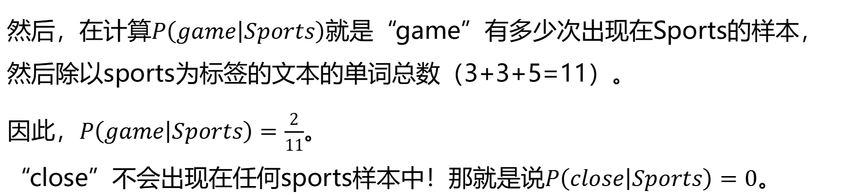
3.朴素贝叶斯案例
计算每个类别的先验概率：
对于训练集中的给定句子，$P\left(Sports \right)$的概率为⅗。$P(Not Sports )$是⅖。
文本 | 标签
A great game | Sports
The election was over | Not Sports
Very clean match | Sports
A clean but forgettable game | Sports
It was a close election | Not Sports
然后，在计算$P\left(game | Sports\right)$就是“game”有多少次出现在Sports的样本，然后除以sports为标签的文本的单词总数（3+3+5=11）。
因此，$P\left(game | Sports\right)=\frac{2}{11}$。
“close”不会出现在任何sports样本中！那就是说$P\left(close | Sports\right)=0$。

Slide 23
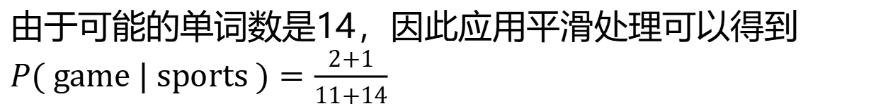
3.朴素贝叶斯案例
通过使用一种称为拉普拉斯平滑的方法：我们为每个计数加1，因此它永远不会为零。为了平衡这一点，我们将可能单词的数量添加到除数中，因此计算结果永远不会大于1。
14个单词
在这里的情况下，可能单词是['a', 'great', 'very', 'over', 'it', 'but', 'game', 'election', 'clean', 'close', 'the', 'was', 'forgettable', 'match']。
由于可能的单词数是14，因此应用平滑处理可以得到
$P( game | sports )=\frac{2+1}{11+14}$

Slide 24
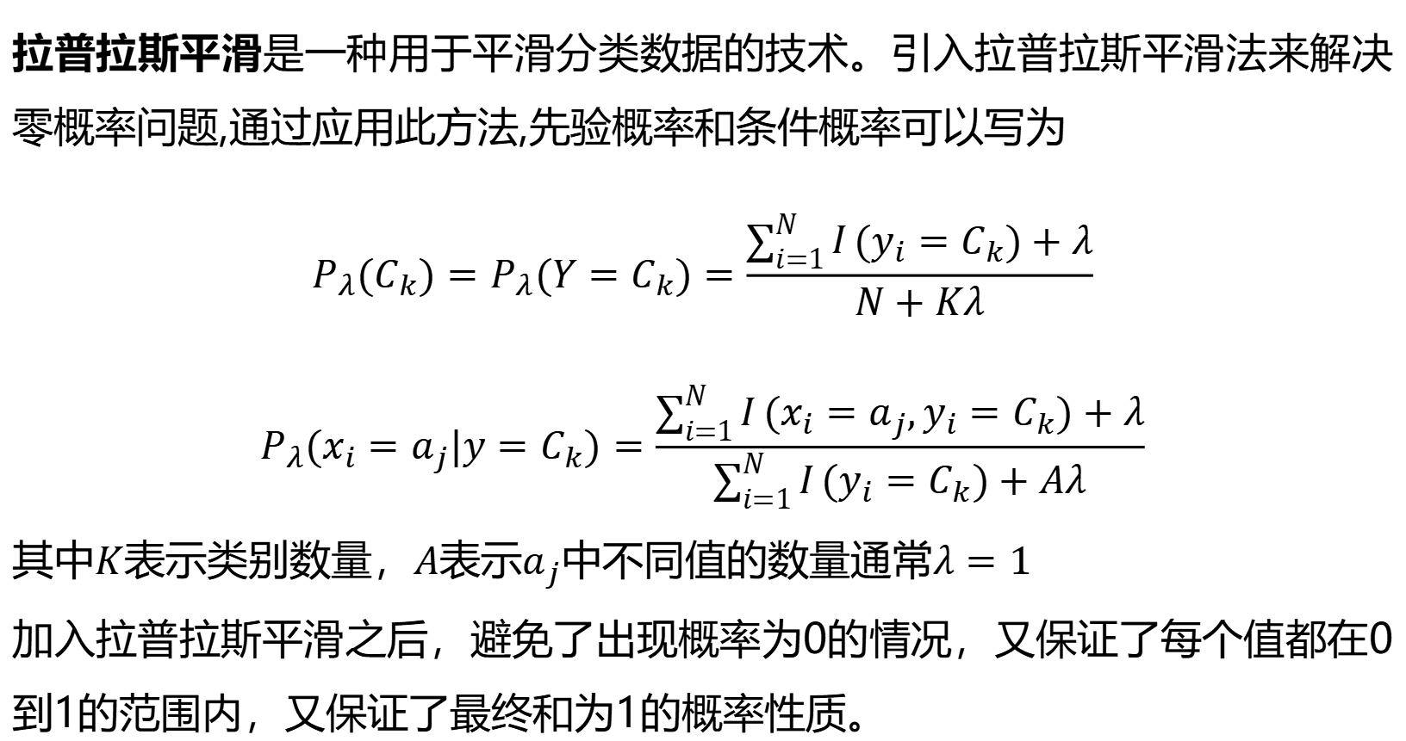
3.朴素贝叶斯案例
拉普拉斯平滑是一种用于平滑分类数据的技术。引入拉普拉斯平滑法来解决零概率问题,通过应用此方法,先验概率和条件概率可以写为
$$P_{λ}(C_{k})=P_{λ}(Y=C_{k})=\frac{\sum_{i=1}^{N}{I}(y_{i}=C_{k})+λ}{N+Kλ}$$
$$P_{λ}(x_{i}=a_{j}|y=C_{k})=\frac{\sum_{i=1}^{N}{I}(x_{i}=a_{j},y_{i}=C_{k})+λ}{\sum_{i=1}^{N}{I}(y_{i}=C_{k})+Aλ}$$
其中$K$表示类别数量，$A$表示$a_{j}$中不同值的数量通常$λ=1$
加入拉普拉斯平滑之后，避免了出现概率为0的情况，又保证了每个值都在0到1的范围内，又保证了最终和为1的概率性质。

Slide 25
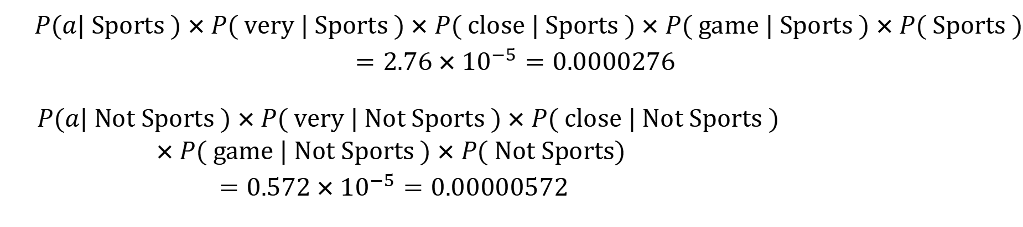
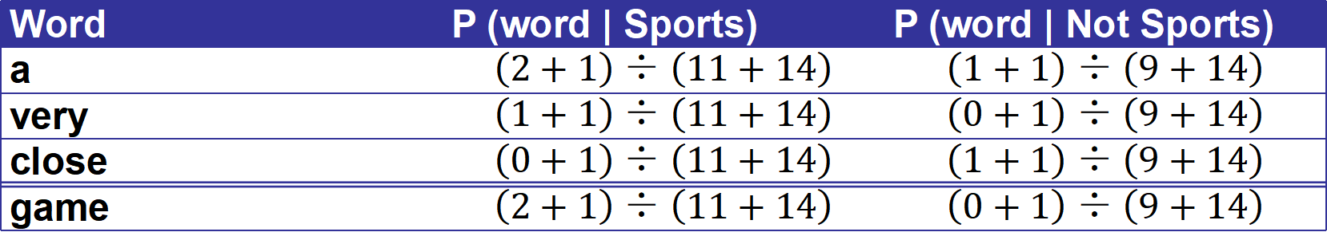
3.朴素贝叶斯案例
Word | P (word | Sports) | P (word | Not Sports)
a | $$\left(2+1\right)÷\left(11+14\right)$$ | $$\left(1+1\right)÷\left(9+14\right)$$
very | $$\left(1+1\right)÷\left(11+14\right)$$ | $$\left(0+1\right)÷\left(9+14\right)$$
close | $$\left(0+1\right)÷\left(11+14\right)$$ | $$\left(1+1\right)÷\left(9+14\right)$$
game | $$\left(2+1\right)÷\left(11+14\right)$$ | $$\left(0+1\right)÷\left(9+14\right)$$
$$\left.\begin{matrix} P(a| Sports )×P( very | Sports )×P( close | Sports )×P( game | Sports )×P( Sports ) \\ =2.76×{10}^{−5}=0.0000276 \\ \end{matrix}\right.$$
$$\left.\begin{matrix}\begin{aligned} P(a| Not Sports )×P( very | Not Sports )×P( close | Not Sports ) \\ ×P( game | Not Sports )×P( Not Sports) \end{aligned} \\ =0.572×{10}^{−5}=0.00000572 \\ \end{matrix}\right.$$

Slide 26
4.朴素贝叶斯代码实现
01 贝叶斯方法
02 朴素贝叶斯原理
03 朴素贝叶斯案例
04 朴素贝叶斯代码实现

Slide 27
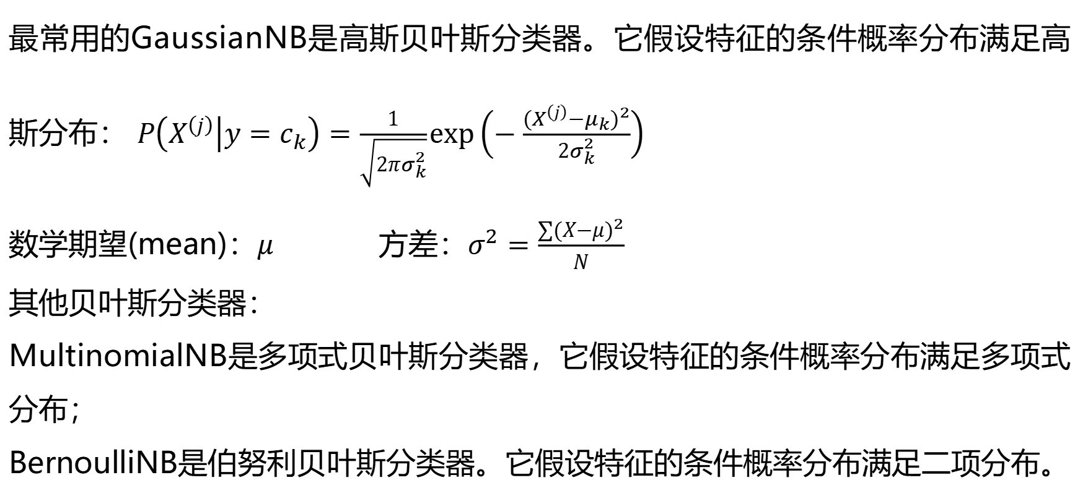
4.朴素贝叶斯代码实现
最常用的GaussianNB是高斯贝叶斯分类器。它假设特征的条件概率分布满足高斯分布： $P\left(X^{\left(j\right)} | y=c_{k}\right)=\frac{1}{\sqrt{2πσ_{k}^{2}}}\exp\left(−\frac{(X^{\left(j\right)}−μ_{k})^{2}}{2σ_{k}^{2}}\right)$
数学期望(mean)：$μ$ 方差：$σ^{2}=\frac{∑(X−μ)^{2}}{N}$
其他贝叶斯分类器：
MultinomialNB是多项式贝叶斯分类器，它假设特征的条件概率分布满足多项式分布；
BernoulliNB是伯努利贝叶斯分类器。它假设特征的条件概率分布满足二项分布。

Slide 28
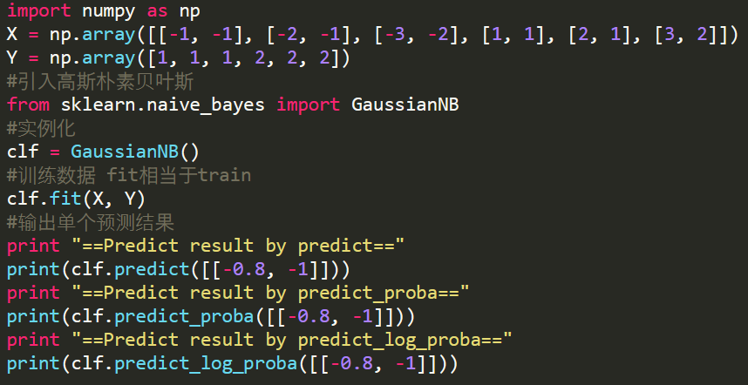
4.朴素贝叶斯代码实现
最常用的GaussianNB是高斯朴素贝叶斯分类器的scikit-learn实现。

Slide 29
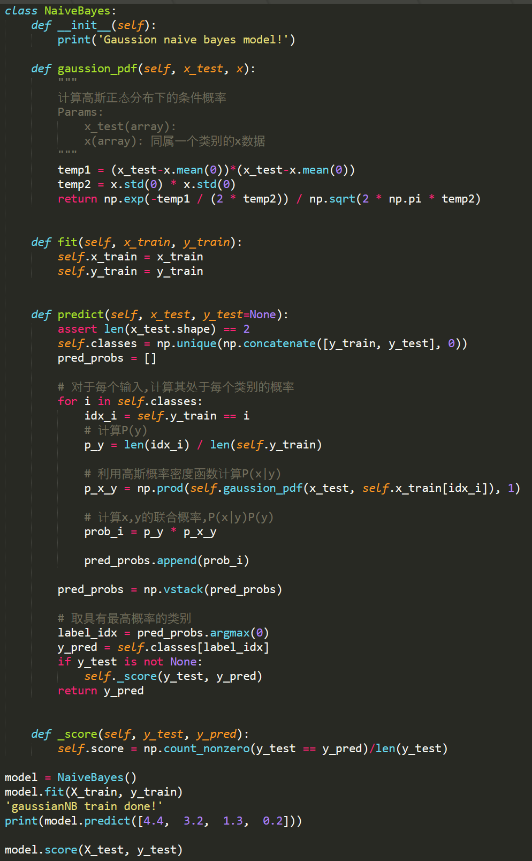
4.朴素贝叶斯代码实现
最常用的GaussianNB是高斯朴素贝叶斯分类器的Numpy实现。
详细过程见代码。

Slide 30
参考文献
[1] Mitchell T M. Generative and discriminative classifiers: Naive Bayes and Logistic Regression. 2010.
[2] Hastie T., Tibshirani R., Friedman J. The Elements of Statistical Learning[M]. Springer, New York, NY, 2001.
[3] CHRISTOPHER M. BISHOP. Pattern Recognition and Machine Learning[M]. Springer,2006.
[4] Zhang H., The optimality of naïve Bayes[C]//Proceedings of the 17th International Florida Artificial Intelligence Research Society Conference (FLAIRS), Miami, FL, 562-567, 2004.
[5] Ng A. Y. and M. I. Jordan, On discriminative vs. generative classifiers: A comparison of logistic regression and naïve Bayes[C]// Proceedings of the Advances in 14th Neural Information Processing Systems (NIPS), MIT Press, Cambridge, MA, 841-848, 2002.
[6] Kohavi R.,Scaling up the accuracy of naïve Bayes classifiers: A decision-tree hybrid[C]// Proceedings of the 2nd International Conference on Knowledge Discovery and Data Mining (KDD), Portland, OR, 202-207, 1996.
[7] 李航. 统计学习方法[M]. 清华大学出版社,2019.

Slide 31

谢 谢！

